Slide 1

FastAPIの心臓部
プロセス・スレッド・イベントループの 「箱」で紐解く仕組み
2026.03.09 | Engineering Insights

Slide 2
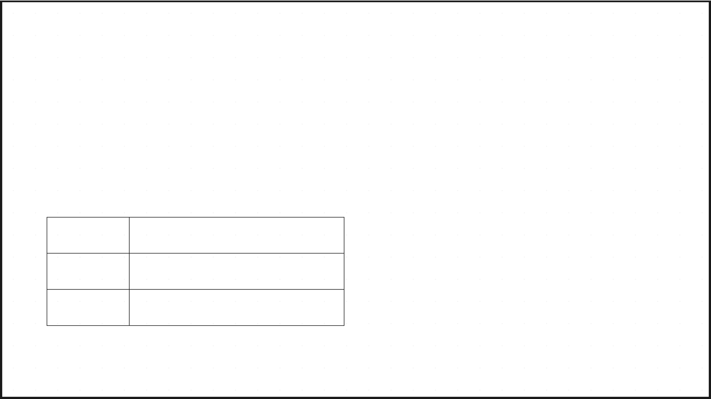
メモリの「大きな箱」：プロセス
サーバーが起動すると、まずメモリの中に「プロセス」という大きな箱が作られます。これがアプリケーションが動作するための独立した実行単位となります。
Memory Space (OS)
Worker 1
Worker 2
項目
内容
ワーカープロセス
`uvicorn --workers 4` 指定で箱が4つ生成。
Worker 3
Worker 4
各プロセスは壁で仕切られ、メモリを共有しません。
独立性
1つがクラッシュしても、他は影響を受けません。
堅牢性
各ワーカーは完全に独立した「箱」

Slide 3
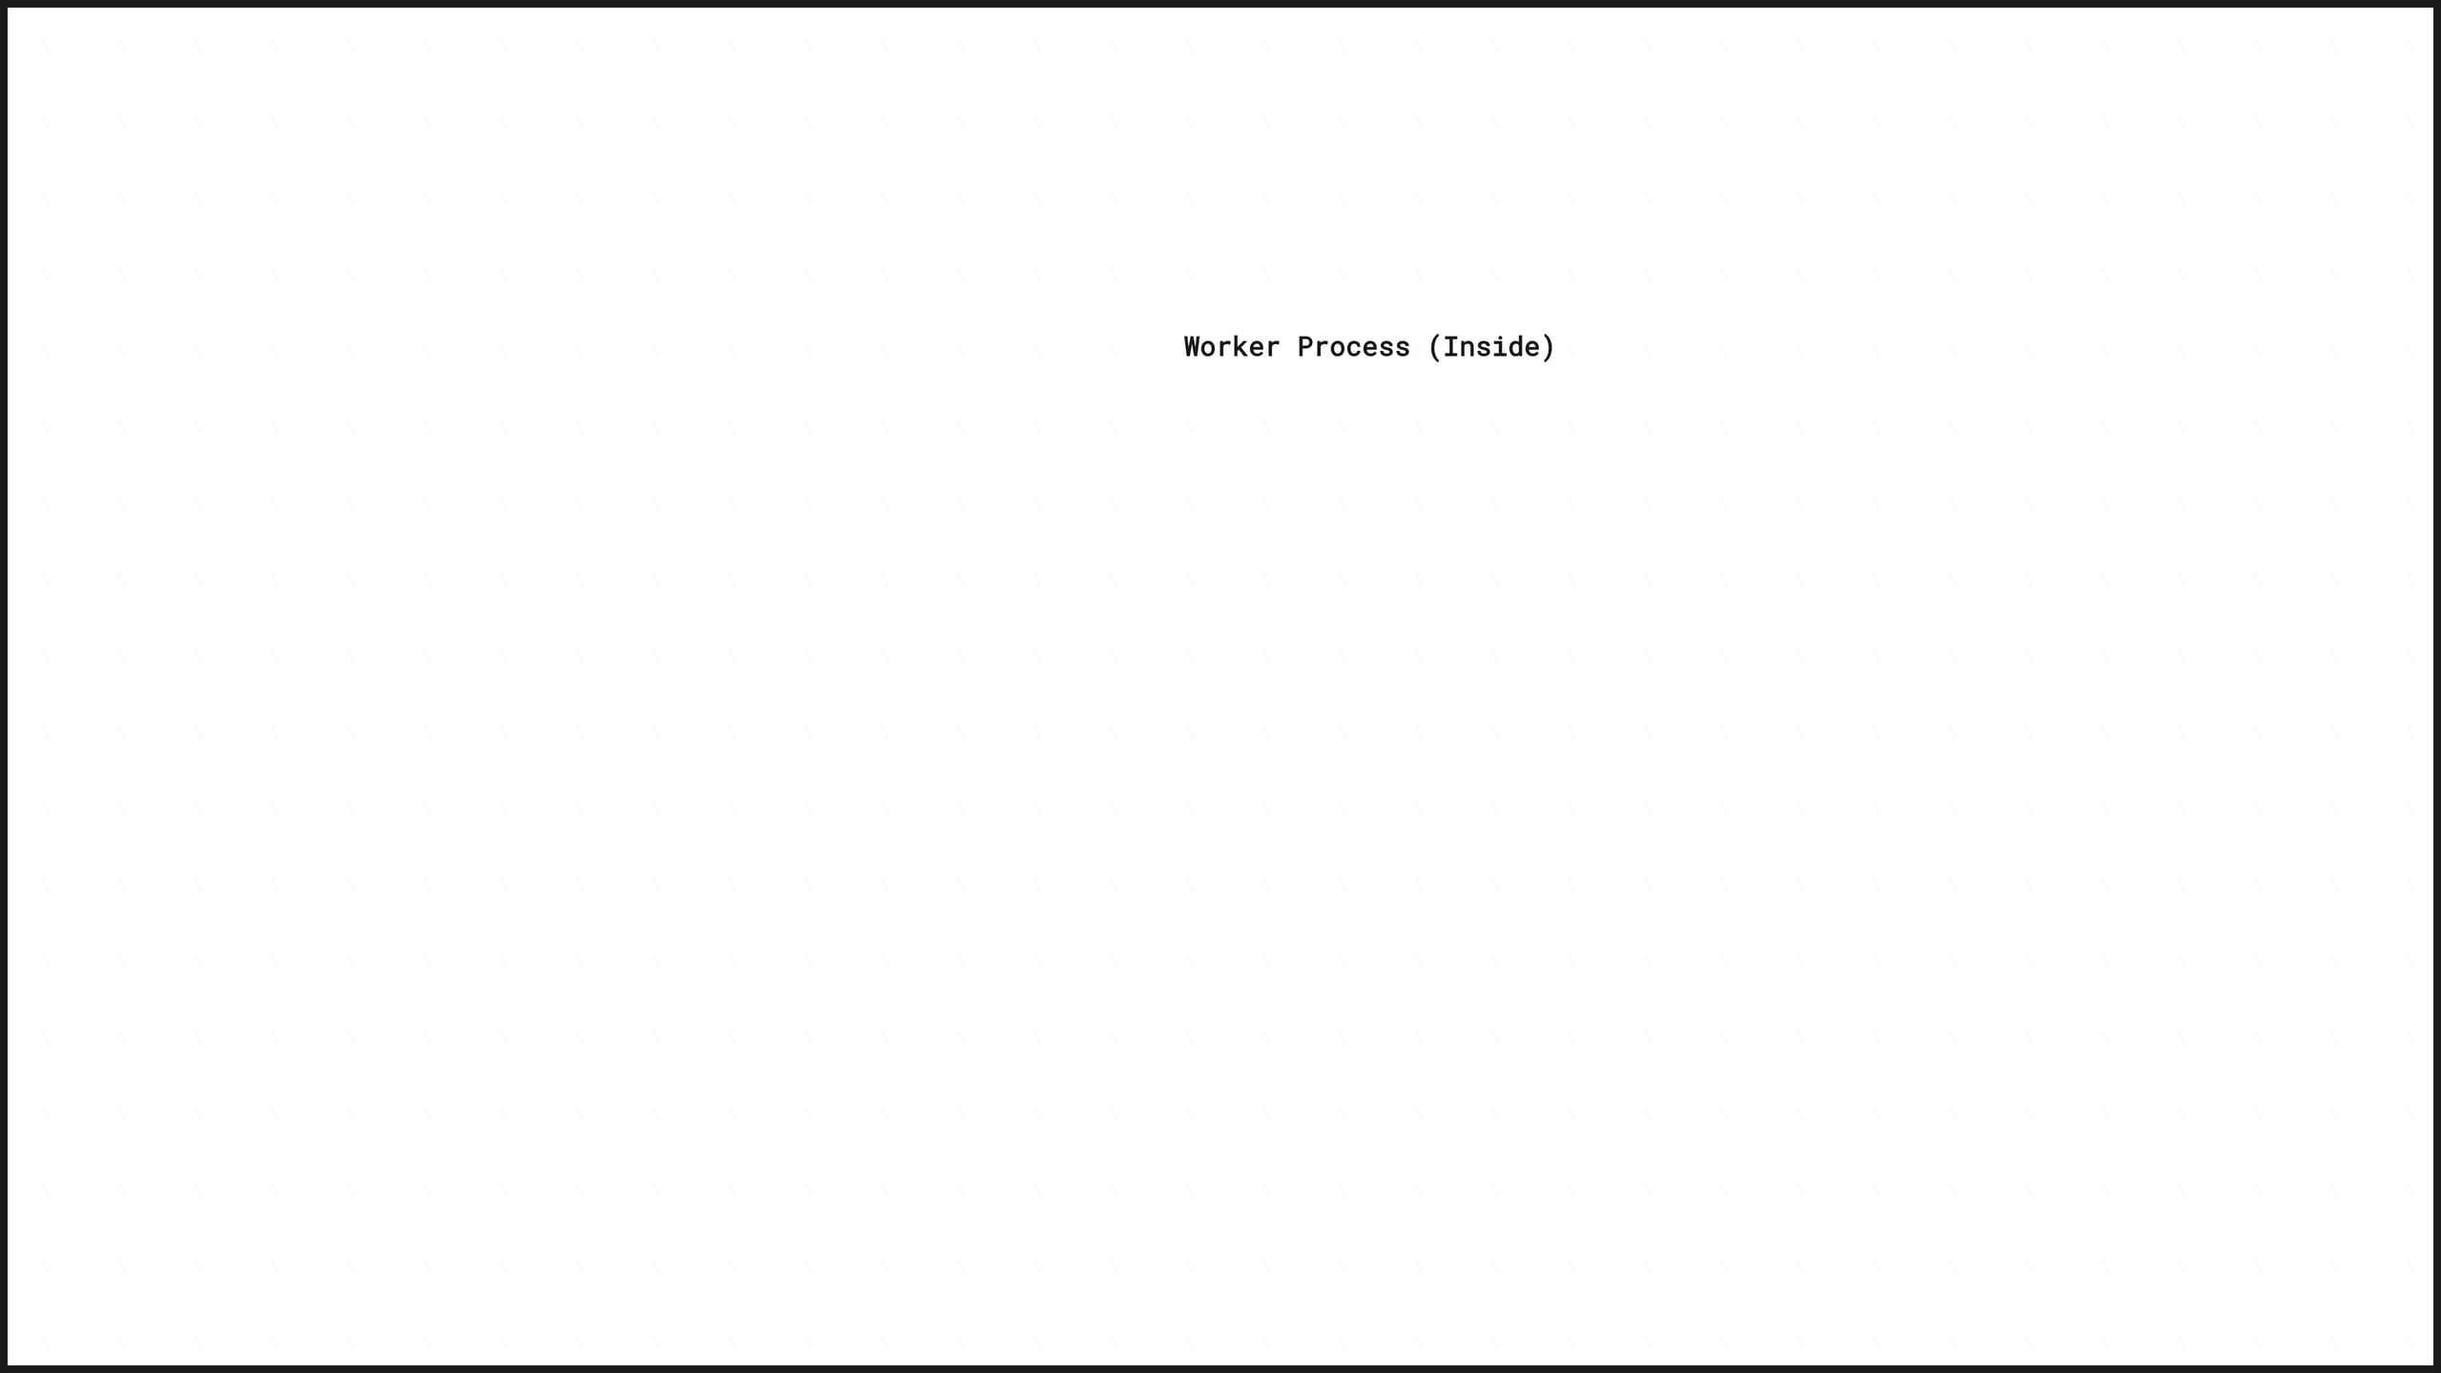
プロセスの中の「小さな箱」：スレッドとループ
1つのプロセスの中をのぞくと、さらに役割の違う「箱」に分かれています。ここがFastAPIの心臓部です。
Worker Process (Inside)
① イベントループ（メインスレッド）
「超高速な1人の指揮者」がいる場所。 async def 関数の実行を担当。
1つのプロセス内には、主に「イベントループ」と「スレッドプール」という2つの異なる実行領域が存在します。
② スレッドプール（サブスレッド）
「40人の力仕事担当」が待機している部屋。 普通の def 関数の実行を担当。
この2つの箱を適切に使い分けることで、数万もの同時接続を効率的にさばくことが可能になります。

Slide 4

イベントループ：超高速な「指揮者」の役割
01. 役割
02. 特徴
03. 仕組み
全てのリクエストの受付窓口となり、`async def`で定義された関数を直接実行します。
メモリ消費が少なく、多数のタスクを「切り替え」て高速に処理します。
I/O待ち発生時に即座に別タスクへ切替え、時間を有効活用します。
⚠️ 注意点：指揮者を止めないこと
ここで重い処理（`time.sleep`や巨大な計算）を行うと、指揮者が止まり、全リクエストが停止します。

Slide 5
スレッドプール：40人の「力仕事担当」
スレッドプールは、デフォルトで「40人の力仕事担当」が待機している部屋のような場所です。
Thread Pool (Default: 40 Threads)
T1
T2
T3
T4
T5
T6
T7
T8
T9
T10
T11
T12
T13
T14
T15
T16
役割:
普通の
def
関数の実行を担当
T17
T18
T19
T20
T21
T22
T23
T24
T25
T26
T27
T28
T29
T30
T31
T32
特徴: 1つのタスクに1人のスレッドを専有
T33
T34
T35
T36
T37
T38
T39
T40
def
エンドポイントが呼ばれると、イベントループは「こ
1 Task = 1 Thread Occupied
れ、スレッドプールの誰かやって！」と仕事を投げます。こ
れが内部的な
run_in_threadpool
の仕組みです。

Slide 6
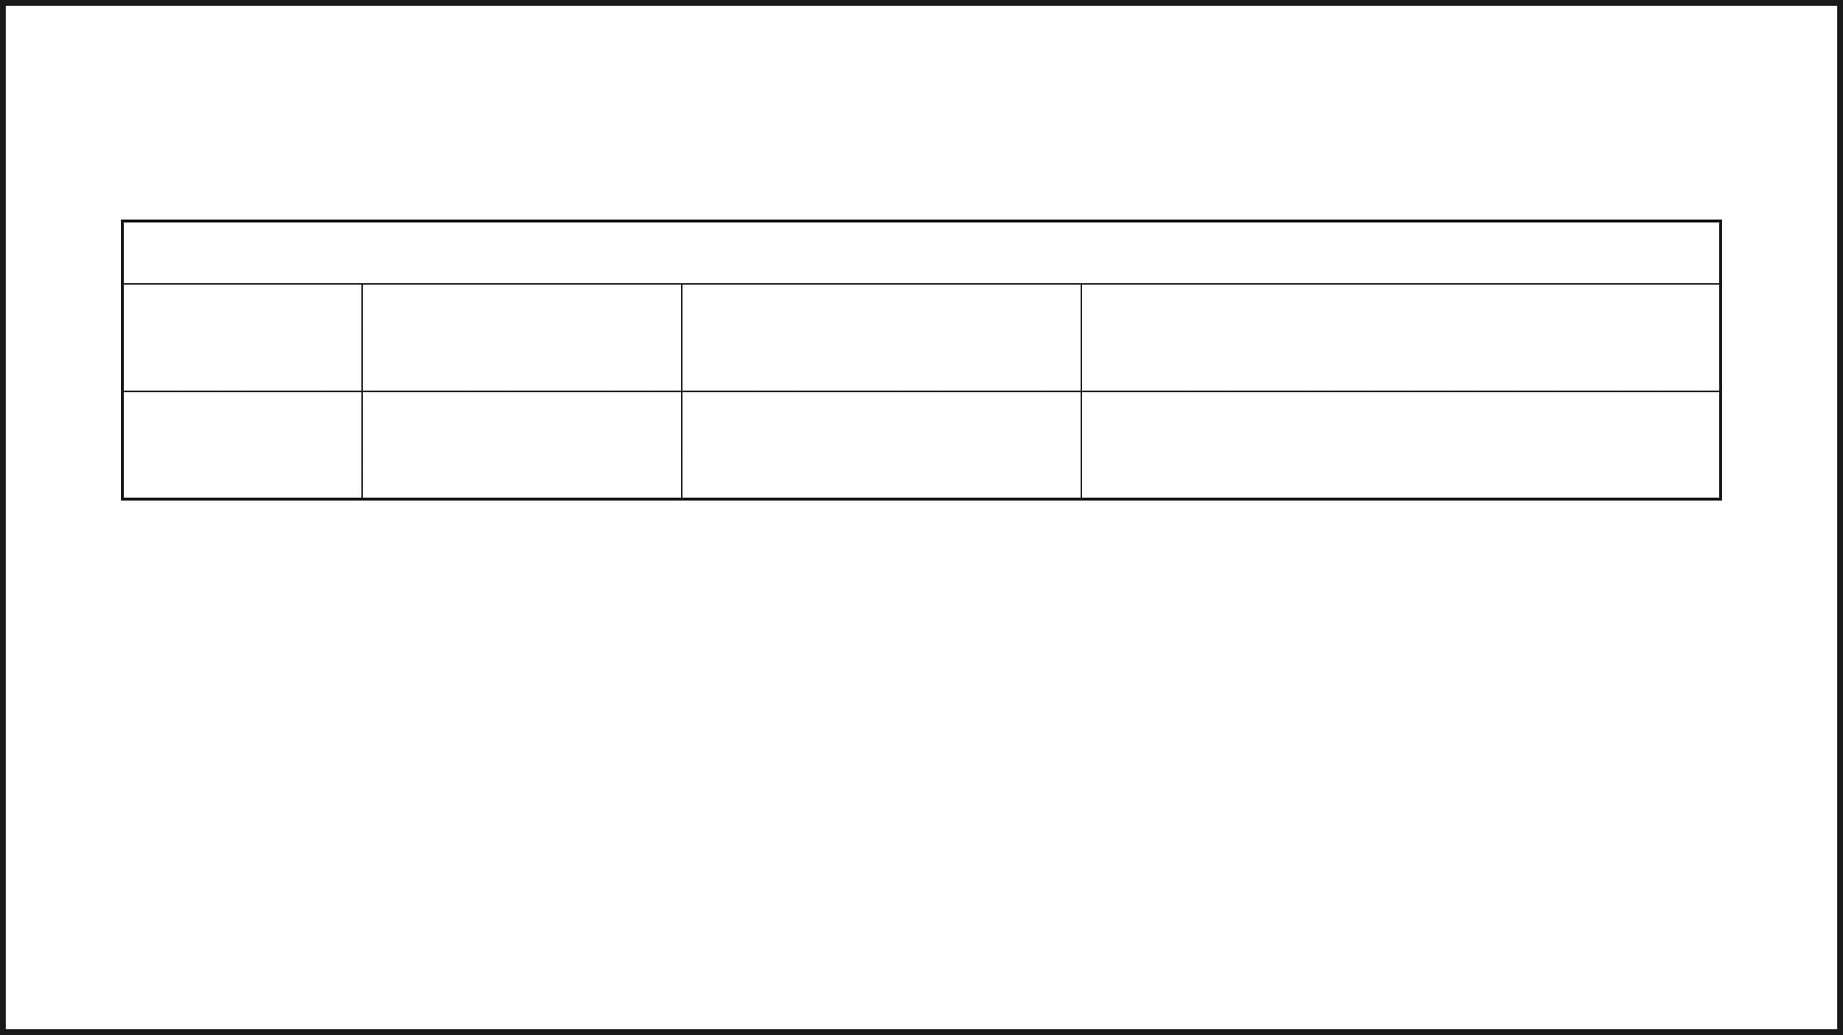
async def vs def：メモリと挙動の比較
種類
実行場所
メモリの使われ方
処理のイメージ
async def
イベントループ
非常に効率的。
1人の料理人が、コンロを何個も同時に監視する（I/O待ちを有効活用）。
1つのスレッドを共有。
def
スレッドプール
スレッドごとに
注文ごとに別の料理人を呼んで、1つの鍋を専有させる。
「スタックメモリ」を消費。
💡 ポイント: 箱の使い分けでリソース効率の差が明確になります。

Slide 7

リクエストが到着した時の「処理フロー」
01
02
async def なら そのままループ内で実行（最速）
リクエスト到着
イベントループが判定
Uvicornがリクエストを受信
async def か def かを確認
def なら スレッドプールの箱へ移動
📦 キュー待機の発生条件
スレッドプール（最大40）が全て埋まっている状態で
41個目
の
def
リクエストが来ると、前の仕事が終わるまでメモリ上のキュ
ーで待機させられます。

Slide 8
なぜ「async def でブロッキング」が危険なのか
✅ 正常な状態 (def)
❌ 危険な状態 (async def)
イベントループ（ドア担当者）は、重い処理をスレッドプール（奥の部屋）に丸投げします。
イベントループ自身が、
ッキング）を始めてしまいます。
async def
の中で重い計算（ブロ
「これは時間がかかるから奥でやってきて」 → 担当者はすぐに次のドアを開けに行ける。
担当者がドアの前で作業を始めてしまう → 誰もドアを開けられず、外は大行列に。
これが「イベントループの停止」であり、サーバー全体の応答不能を招きます。

Slide 9
賢い使い分け：指揮者がやるか、丸投げするか
async def を使うべき時
def を使うべき時
I/O待ち（DB、外部API）が多い
CPU負荷の高い計算処理
非同期ライブラリが利用可能
非同期非対応の古いライブラリ
リクエストを最速でさばきたい
「奥の部屋」に隔離したい処理
🛡️ AnyIO CapacityLimiter
スレッドプールの箱が溢れないように見張る「番人」です。リソースの枯渇を防ぎ、システムの安定性を維持する重要な役割を担っています。

Slide 10
まとめ：メモリの箱を最適化しよう
01. イベントループ
02. スレッドプール
個数: 1つだけ 役割: 常に軽快に動かし続けるべき場所。 注意: ブロッキング処理は厳禁。
個数: 最大40個（デフォルト） 役割: 「重い・古い」処理を隔離する場所。 注意: 溢れないよう番人（Limiter）が見張る。
「指揮者が自分でやるか、奥の部屋の担当に投げるか」 この判断が、FastAPIのパフォーマンスの鍵を握っています。

